Slide 1
Prof. Cecilia Ibacache V.
LENGUAJE Y COMUNICACIÓN
3° BÁSICO

Slide 2
Indicaciones:
Las actividades que se realizarán están contempladas en la Unidad 2 de la asignatura.
Las actividades que se solicitan a continuación serán trabajadas con el texto de estudio.
En algunas actividades se solicitará la respuesta en el cuaderno para un tema de espacio. Si es así, se explicará en la actividad.

Slide 3
Comprensión lectora Textos poéticos
contenido

Slide 4
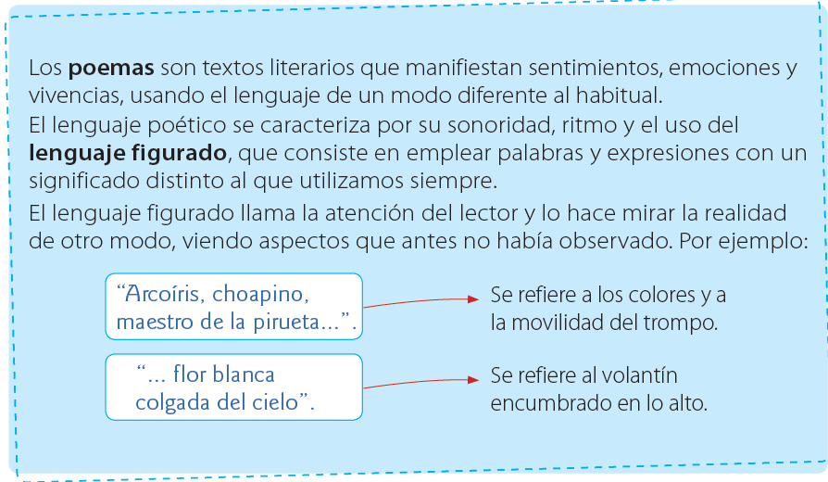
Para conocer…

Slide 5
Actividades
Trabajo con mi texto
Lee el poema “Romance la infancia” en la página 56. Relee si es necesario.
Comenta el contenido del poema, observa y describe las imágenes que aparecen.
Lee el cuadro de color rosado con el vocabulario de las palabras destacadas del poema.
Completa la sección “Después de leer”, preguntas 1, 2 3, que está en la pág. 57 del libro al final del poema.

Slide 6
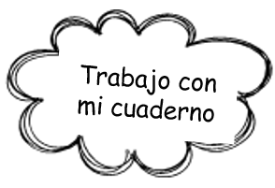
Actividades
Selecciona tres palabras del vocabulario (están en los recuadros rosados) y escribe en tu cuaderno 1 oración con cada una.

Slide 7
Estructura de los textos poéticos
contenido

Slide 8
Para conocer…
FICHA
Título: Quiero ser pintor
Autor: Alberto Miravete
Tipo de texto: poema
Cantidad de estrofas: 3
Cantidad total de versos: 12
Palabras que riman:
Lienzo – rezo
Diré – dibujaré
Flores – colores

Slide 9
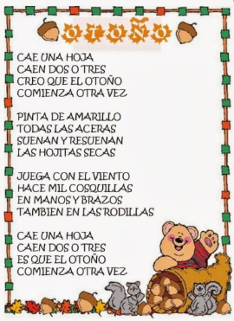
Para conocer…
El segundo verso de la primera estrofa es:
caen dos o tres
El tercer verso de la segunda estrofa es:
Suenan y resuenan
El primer verso de la tercera estrofa es:
Juega con el viento
El cuarto verso de la cuarta estrofa es:
Comienza otra vez
Primera estrofa
Segunda estrofa
Tercera estrofa
Cuarta estrofa

Slide 10
Actividades
Trabajo con mi texto
Lee el poema “¿En dónde tejemos la ronda?” en la página 58. Relee si es necesario.
Comenta el contenido del poema, observa y describe las imágenes que aparecen.
Completa la sección “Después de leer”, preguntas 1, 2 , que está en la pág.58 del libro al final del poema.

Slide 11
Actividades
Lee nuevamente el poema “¿En dónde tejemos la ronda?” y completa en tu cuaderno la siguiente ficha de análisis del poema:
FICHA
Título:
Autor:
Tipo de texto:
Cantidad de estrofas:
Cantidad total de versos:
Palabras que riman:

Slide 12
Actividades
Lee nuevamente el poema “¿En dónde tejemos la ronda y escribe los siguientes versos en tu cuaderno.
El tercer verso de la primera estrofa es…
El segundo verso de la segunda estrofa es…
El cuarto verso de la tercera estrofa es…
El primer verso de la cuarta estrofa es…

Slide 13
Tipos de textos poéticos
contenido

Slide 14
Para conocer…
Aparte de los poemas existes otros ejemplos que tienen otra forma de escritura.

Slide 15
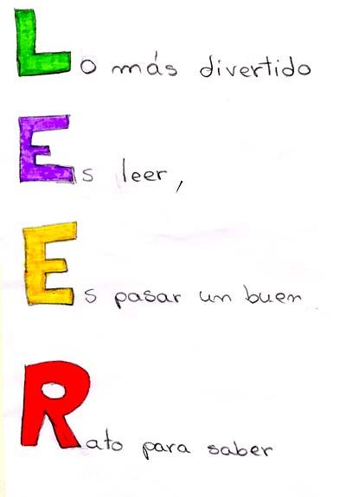
Ejemplos

Slide 16
ejemplos

Slide 17
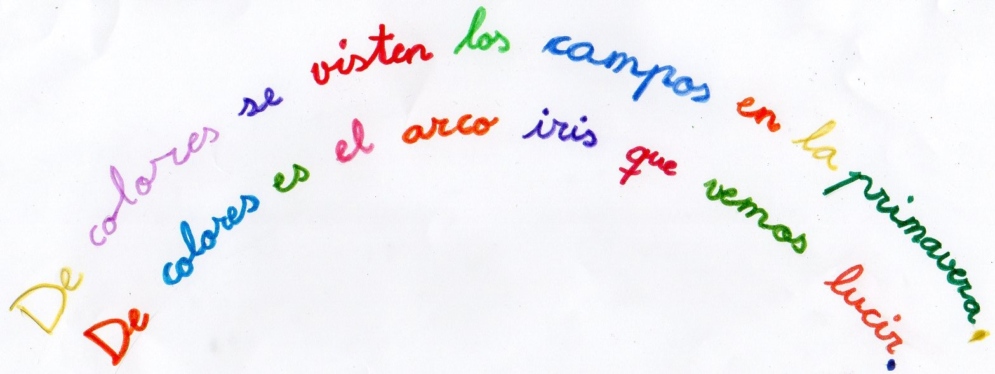
ejemplos

Slide 18
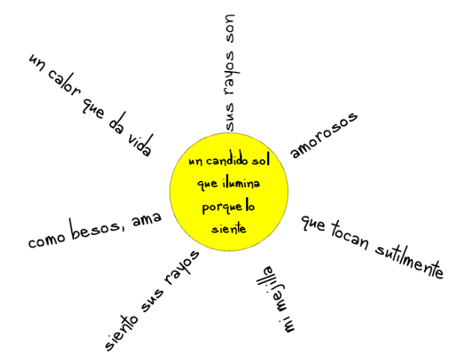
ejemplos

Slide 19
Te toca a ti!
Comenta con otros:
¿Cuál te gustó más y por qué?
Ahora elige un modelo, el que más te gustó y cópialo en tu cuaderno o también puedes crear uno nuevo siguiendo uno de los modelos mostrados.

Slide 20
nota!
Si tienes dudas no te compliques cuando se pueda las resolveremos.

